Slide 1


一、选择题
相对论习题课
1.
A
2.
C

Slide 2
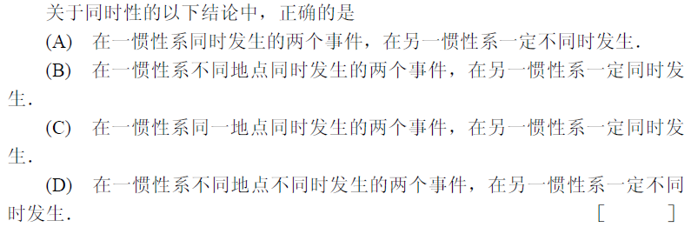
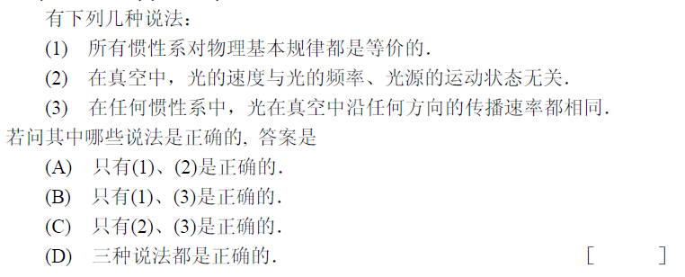
3.
C
4.
D

Slide 3


5.
C
6.
B

Slide 4




二、填空题
1.
2.

Slide 5









3.
4.
5.

Slide 6


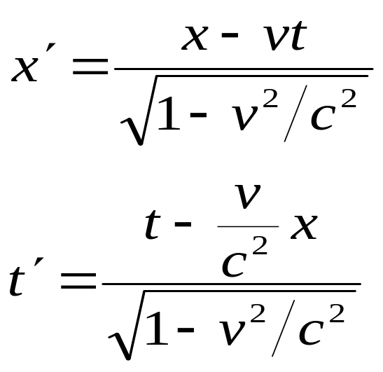
二、计算题
1.

Slide 7

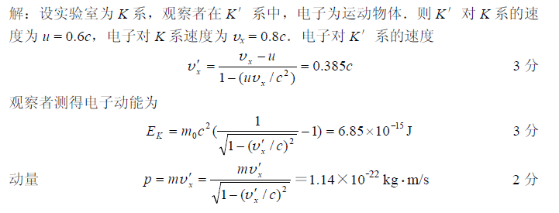
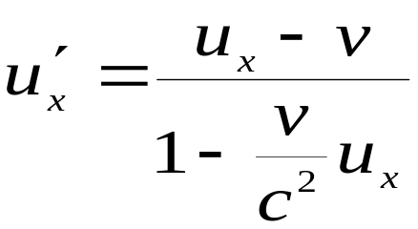
2.

